Slide 1
স্বাগতম

Slide 2
শিক্ষক পরিচিতি
মোঃ রাশেদুল ইসলাম
সহকারী শিক্ষক (ইসলাম ধর্ম)
পুঠিয়া আজিজুর রহমান মেমোরিয়াল একাডেমি
রাণীনগর, নওগাঁ।

Slide 3
তারিখঃ ১২/০৩/২০২০
সময়ঃ ৪৫ মিনিট
বৃহস্পতিবার
উপস্থিতঃ ৫৫
শেণী পরিচিতি
নবম - দশম শ্রেণি
বিষয়ঃ বাংলা প্রথম পত্র

Slide 4
এবার আমরা একটি ভিডিও দেখব।

Slide 5
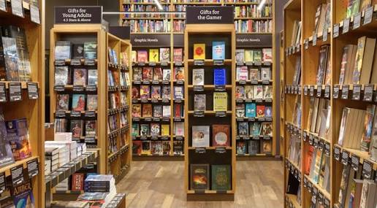
নিচের চিত্রগুলি দেখ এবং চিন্তা করে বল এগুলি কিসের ছবি?
ব্যক্তিগত লাইব্রেরী
পারিবারিক লাইব্রেরী
সাধারণ লাইব্রেরী

Slide 6
লাইব্রেরি
লিখেছেন
মোতাহার হোসেন চৌধুরী

Slide 7
শিখনফল
এ পাঠ শেষে শিক্ষার্থীরা .... ? ? ?
১। লেখক পরিচিতি উল্লেখ করতে পারবে।
২। নতুন শব্দগুলো বাক্যে প্রয়োগ করতে পারবে।
৩। লাইব্রেরির প্রকার ভেদ বর্ণনা করতে পারবে।
৪। ব্যক্তিগত ও পারিবারিক লাইব্রেরির প্রয়োজনীয়তা ব্যাখ্যা
করতে পারবে।

Slide 8
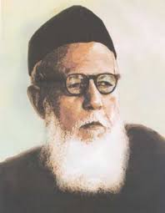
১৯০৩ খ্রিষ্টাব্দে নোয়াখালী জেলায় জন্ম গ্রহণ করেন।
জন্ম
লেখক পরিচিতি
কর্ম জীবন :
চট্টগ্রাম কলেজে অধ্যাপনা পেশায় তিনি নিয়োজিত ছিলেন।
তার উল্লেখযোগ্য গ্রন্থ :
প্রবন্ধগ্রন্থ : সংস্কৃতি-কথা
অনুবাদগ্রন্থ : ‘সুখ’ ও ‘সভ্যতা’
মৃত্যু :
মোতাহের হোসেন চৌধুরী
১৯৫৬ খ্রিষ্টাব্দে তিনি
পরলোকগমন করেন।

Slide 9
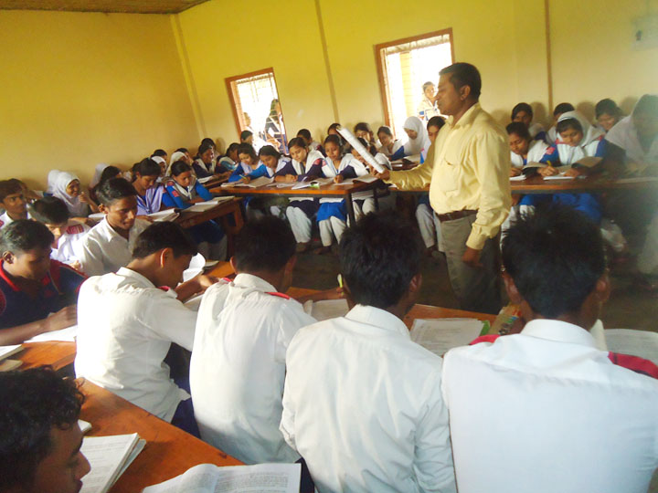
আদর্শ পাঠ

Slide 10
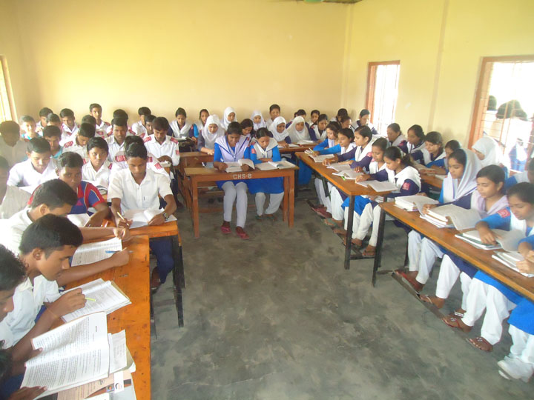
সরব পাঠ

Slide 11
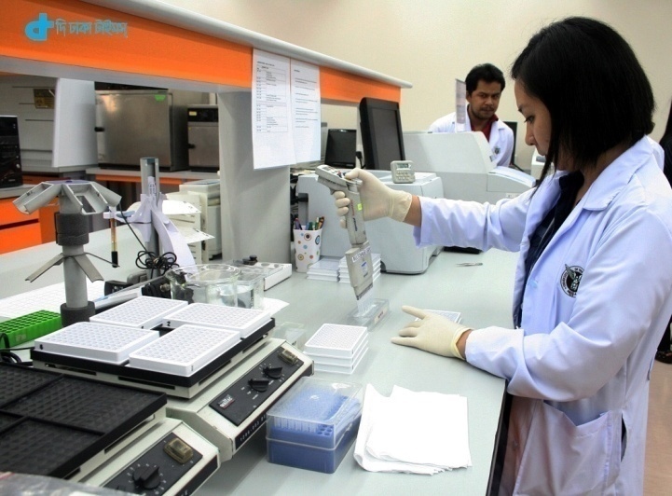
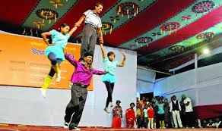
শব্দার্থ
আবিষ্কার, গবেষণা করে নতুন কিছু বের করা
উদ্ভাবন =
পারদর্শিতা =
নৈপুণ্য, পটুতা।
Notes:
কঠিন শব্দের অর্থগুলো জানতে পারবে ও বাক্য গঠন করতে পারবে।

Slide 12
একক কাজ
অভিপ্রায়, পারদর্শিতা, প্রতিবিম্ব, অশোভন
শব্দগুলো দিয়ে ২টি করে বাক্য গঠন কর।

Slide 13
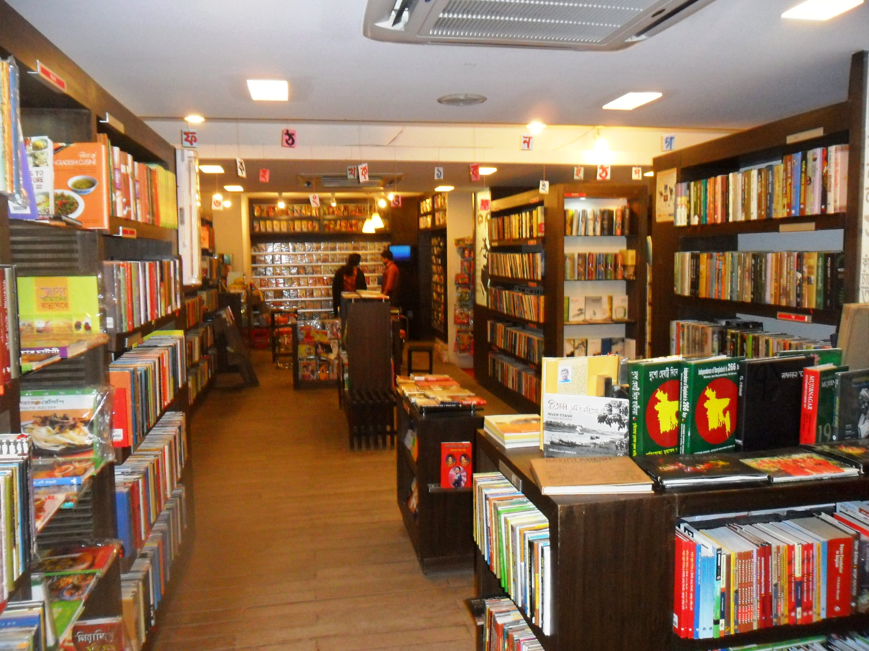
লাইব্রেরি
ছবিতে তোমরা কী দেখতে পাচ্ছ?
Notes:
ছবি দেখিয়ে চরণ আবৃত্তি এবং পাঠ বিশ্লেষণ

Slide 14
জোড়ায় কাজ
লাইব্রেরি বা গ্রন্থাগার বলতে কী বোঝায়?

Slide 15
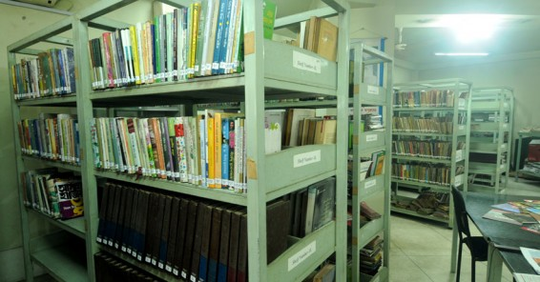
সাধারণ লাইব্রেরি
সাধারণ লাইব্রেরি কাকে বলে?
সাধারণ লাইব্রেরি কারা ব্যবহার করে?

Slide 16
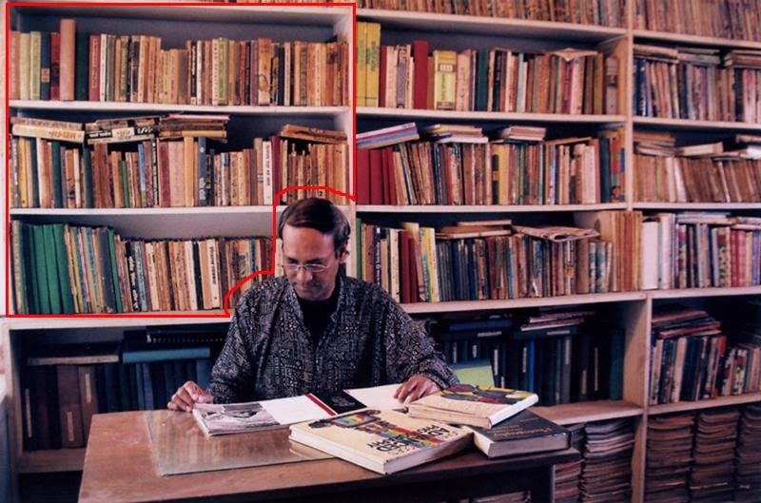
ব্যক্তিগত লাইব্রেরি
Notes:
পাঠ বিশ্লেষণ

Slide 17
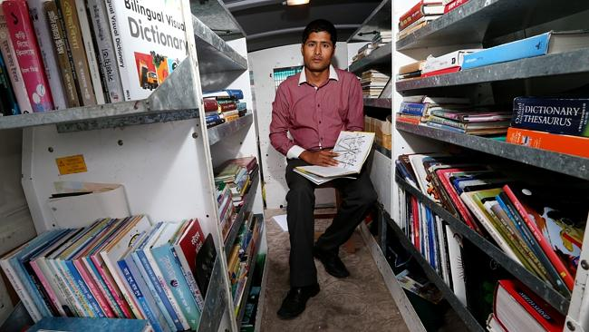
ব্যক্তিগত লাইব্রেরি কী?
ব্যক্তিগত লাইব্রেরি কিভাবে গড়ে ওঠে?
ব্যক্তিগত লাইব্রেরির সুবিধা কী?
ব্যক্তিগত লাইব্রেরি ব্যক্তিমনের খেয়ালমতো গড়ে ওঠে-
তা হয়ে থাকে ব্যক্তির মনের প্রতিবিম্ব

Slide 18
দলগত কাজ
১। ব্যক্তিগত লাইব্রেরি ব্যবহারের সুবিধাসমূহ দলে আলোচনা করে লিখ।
২। তোমাদেরকে যদি পারিবারিক লাইব্রেরির সুবিধা দেওয়া হয়, তাহলে তোমরা তা কিভাবে ব্যবহার করবে?
Notes:
শিক্ষার্থীদের দলে ভাগ করে কাজটি করিয়ে নিতে হবে।

Slide 19
মূল্যায়ন
* লেখক মোতাহের হোসেন চৌধুরী কত খ্রিষ্টাব্দে
জন্ম গ্রহণ করেন?
* পুস্তকের শ্রেণিবদ্ধ সংগ্রহকে কী বলে?
* লাইব্রেরি কত প্রকার ও কি কি?
* পারিবারিক লাইব্রেরি আমাদের কী উপকার করে?
Notes:
প্রশ্নগুলোর মাধ্যমে মূল্যায়ন করা যেতে পারে

Slide 20
বাড়ির কাজ
ব্যক্তিগত, পারিবারিক ও সাধারণ লাইব্রেরি
ছাড়া আর কি কি ধরণের লাইব্রেরি আছে?
এসব লাইব্রেরি তুমি কিভাবে ব্যবহার করবে
তার উপরে একটি অনুচ্ছেদ লিখে আনবে।

Slide 21
সবাইকে ধন্যবাদ

